Slide 1





Памятка по основным изменениям в налоговом законодательстве в части
Социальных и стандартных вычетов.
Налоговые вычеты на
долгосрочные сбережения граждан
Управление ФНС России по Иркутской области

Slide 2


ПАМЯТКА ПО ОСНОВНЫМ ИЗМЕНЕНИЯМ В НАЛОГОВОМ ЗАКОНОДАТЕЛЬСТВЕ
Социальные и стандартные вычеты
СОЦИАЛЬНЫЕ ВЫЧЕТЫ
Увеличение размера вычета:
- по обучению ребенка до 110 тыс. руб.;
- максимального размера иных социальных вычетов до 150 тыс. руб.
01
02
Увеличение размера вычета:
- По второму ребенку – 2800 руб.
- Третий и последующие дети - 6000 руб.
03
Вычет на обучение супруга(ги) по очной форме
04
Упрощение порядка предоставления вычетов – сокращение количества предоставляемых документов
05
Упрощенный порядок предоставления вычетов

Slide 3
ПАМЯТКА ПО ОСНОВНЫМ ИЗМЕНЕНИЯМ В НАЛОГОВОМ ЗАКОНОДАТЕЛЬСТВЕ
Социальные и стандартные вычеты
СТАНДАРТНЫЕ ВЫЧЕТЫ
1
Увеличение предельного размера дохода до 450 тыс. руб.
2
Увеличение до 12 тыс. руб. вычета опекунам, попечителям, приемным родителям на каждого ребенка-инвалида. Эта же мера действует в отношении учащихся очной формы обучения, аспирантов, ординаторов, интернов, студентов в возрасте до 24 лет, если они являются инвалидами I или II групп
3
Перерасчет налоговым органом стандартных вычетов в случае предоставления вычетов несколькими налоговыми агентами
4
Вычет в размере
18 000 руб. по нормативам ГТО (при определенных условиях: необходимы документы о прохождении диспансеризации, удостоверения о награждении знаком отличия ВФСК ГТО или выписка из приказа о награждении)
TITLE
HERE

Slide 4

ПАМЯТКА ПО ОСНОВНЫМ ИЗМЕНЕНИЯМ В НАЛОГОВОМ ЗАКОНОДАТЕЛЬСТВЕ
Социальные и стандартные вычеты
Социальные вычеты
Стандартные вычеты
Упрощение порядка предоставления вычетов – сокращение количества предоставляемых документов
1
Увеличение размера вычета:
- По второму ребенку – 2800 руб.
- Третий и последующие дети - 6000 руб.
1
2
Вычет на обучение супруга(ги) по очной форме
2
Увеличение предельного размера дохода до 450 тыс. руб.
Увеличение размера вычета:
- по обучению ребенка до 110 тыс. руб.;
- максимального размера иных социальных вычетов до 150 тыс. руб.
Увеличение до 12 тыс. руб. вычета опекунам, попечителям, приемным родителям на каждого ребенка-инвалида. Эта же мера действует в отношении учащихся очной формы обучения, аспирантов, ординаторов, интернов, студентов в возрасте до 24 лет, если они являются инвалидами I или II групп
3
3
Сокращение подтверждающих док-в: достаточно только справки об оплате … услуг
КНД: 1151158
1151156
1151159
1151160
1151157
4
4
Перерасчет налоговым органом стандартных вычетов в случае предоставления вычетов несколькими налоговыми агентами
5
Вычет в размере
18 000 руб. по нормативам ГТО (при определенных условиях: необходимы документы о прохождении диспансеризации, удостоверения о награждении знаком отличия ВФСК ГТО или выписка из приказа о награждении)
5
Упрощенный порядок предоставления вычетов

Slide 5
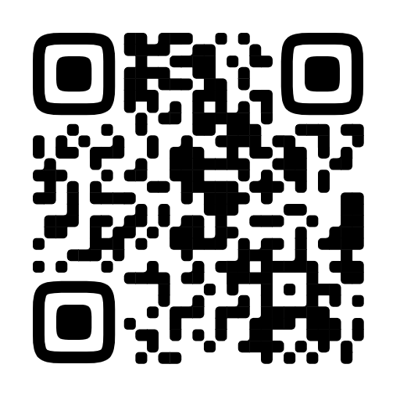
ПАМЯТКА ПО ОСНОВНЫМ ИЗМЕНЕНИЯМ В НАЛОГОВОМ ЗАКОНОДАТЕЛЬСТВЕ
Налоговые вычеты на
долгосрочные сбережения граждан
Федеральным законом от 23.03.2024 № 58-ФЗ введена новая статья 219.2 НК РФ. Она устанавливает право налогоплательщиков на получение нового вида вычетов –
на долгосрочные сбережения граждан

Slide 6

ПАМЯТКА ПО ОСНОВНЫМ ИЗМЕНЕНИЯМ В НАЛОГОВОМ ЗАКОНОДАТЕЛЬСТВЕ
Налоговые вычеты на
долгосрочные сбережения граждан
1
Вычет по расходам с 01.01.2024 предоставляется на основании справки
(КНД 1151157): по декларации 3-НДФЛ, в упрощенном порядке, а также у НА, если перечисления были произведены НА
Предел вычета (по расходам 2024 г.) в совокупности с иными соц. вычетами 150 тыс. руб.
Предел вычета (по расходам с 01.01.2025 г.) в совокупности с ИИВ 400 тыс. руб.
4
Положительный финансовый результат по счету ИИС, открытый с 01.01.2024 (расходы с 01.01.2024)
Пенсионные взносы по договорам НПО (расходы с 01.01.2025)
Предельный вычет в совокупности с вычетом по НПО и ДСГ до 400 тыс. руб.
В течении срока действия договора на ведение ИИС налогоплательщик не должен иметь одновременно более 2-х других договоров
По договорам открытым до 31.12.2023 г. ИИВ предоставляется в соответствии со ст.219.1 НКРФ
По договорам открытым с 01.01.2025 г. предоставляется только в соответствии со ст. 219.2 НКРФ
Владелец ИИС открытых до 31.12.2024 г. может трансформировать уже имеющийся ИИС под применение ИВ в соответствии со ст. 219.2, по заявлению в НО.
2
1
3
Вычеты по расходам 2024 г. представляется на основании договоров и платежных документов
Вычет по расходам с 01.01.2025 предоставляется на основании справки (КНД 1151167)
Получить вычет можно по декларации 3-НДФЛ, в упрощенном порядке, у НА, если были произведены перечисления НА;
предельный вычет в совокупности с ИИВ и НПО 400 тыс. руб.;
Сроки выплат по договорам ДСГ должны наступать не ранее чем через 10 лет с даты заключения
Предоставление вычета прекращается при назначении выплат по договору ДСГ или прекращением договора на ведение ИИС
Положительный финансовый результат по счету ИИС, открытый с 01.01.2024 (расходы с 01.01.2024)
Денежные средства, внесенные НП на ИИС, открытый с 01.01.2024 (расходы с 01.01.2024)
3
2
4
Возможность получения вычета и в сумме внесенных денежных средств на ИИС и в сумме положительного результата
01.01.2024 инвесторы вправе открывать до 3-х ИИС
Общий лимит вычетов со всех счетов 400 тыс. руб. на сумму вложений и до 30 млн. руб. полученного финансового результата по всем счетам, прекращенным в одном налоговом периоде при условии 10 лет истечении срока действия счетов
СТ. 219.2

